Slide 1










Slide 2





Slide 3

1. Tìm hiểu những tình huống cần sự hỗ trợ khi ở nhà

Slide 4
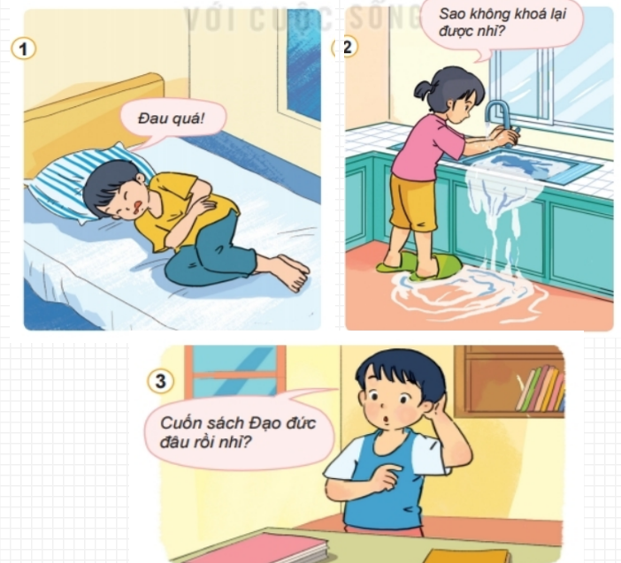


Quan sát tranh và trả lời câu hỏi
Những tình huống nào em cần tìm kiếm sự hỗ trợ?
Những tình huống nào em có thể tự giải quyết? Vì sao?
THẢO LUẬN NHÓM ĐÔI

Slide 5
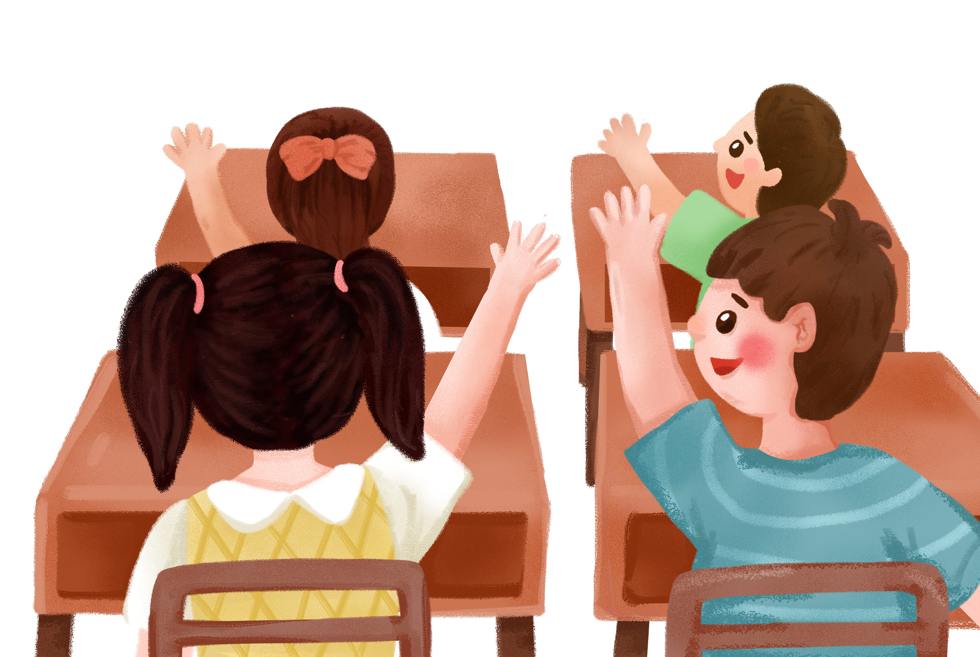
Chia sẻ trước lớp

Slide 6
Em cần tìm sự hỗ trợ
Em cần tìm sự hỗ trợ
Em tự có thể giải quyết được

Slide 7
Em hãy nêu thêm những tình huống cần tìm sự hỗ trợ khi ở nhà?

Slide 8


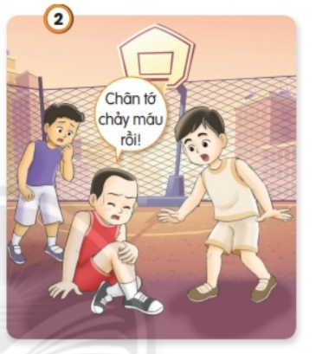
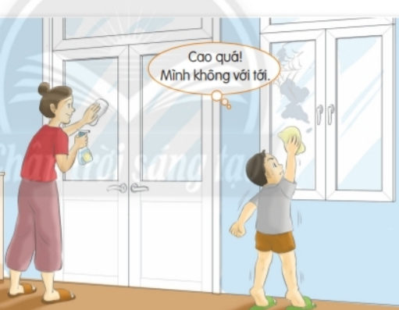
Chân bạn chảy máu cần gọi người lớn tới giúp
Cửa cao quá em nên nhờ mẹ giúp đỡ

Slide 9


Slide 10


Viết 3 việc ở nhà em đã giúp đỡ khi ở nhà

Slide 11


Dặn dò
- Ghi nhớ và thực hiện thông điệp.
- Xem trước bài tiếp theo.

